Slide 1


题目讲解
回家
主讲人
c0per
伴随终生的计算机科学教师
官方网站：www.uminsi.com

Slide 2



回家
题目背景
给定一张 n 个点 m 条无向边的图。
寻找一个从 1 到 n 的路径，满足如下要求：
点权的最大值尽可能小
边权和小于等于 b
求最小的路径点权最大值。

Slide 3
回家
8
2
5
1
2
4
1
3
4
6
3
10
需要在 8 个单位的时间内回到 4 号点

Slide 4
回家
8
2
5
1
2
4
1
3
4
6
3
10
需要在 8 个单位的时间内回到 4 号点
路径上的点的点权最小值为 10，故答案为 10。

Slide 5
回家
题解思路
首先，我们观察题目。
通过「最大值最小」这个关键信息，我们考虑二分答案的可行性。
假设我们二分出答案 mid，那么如何判断答案的可行性呢？

Slide 6
回家
题解思路
对于 mid，这张图中所有的 $k_{i}>mid$ 的点变为不可达。
那么只需判断由 1 到 n 的最短路长度是否小于等于 b 即可。
由此可判断可行性。

Slide 7
回家
题解思路
我们再来讨论答案是否单调，这是我们二分的根据。
对于任意一个可行的答案 mid，mid + 1 必定也是可行的答案。
我们只需要找到最小的 mid，即为本题答案。

Slide 8
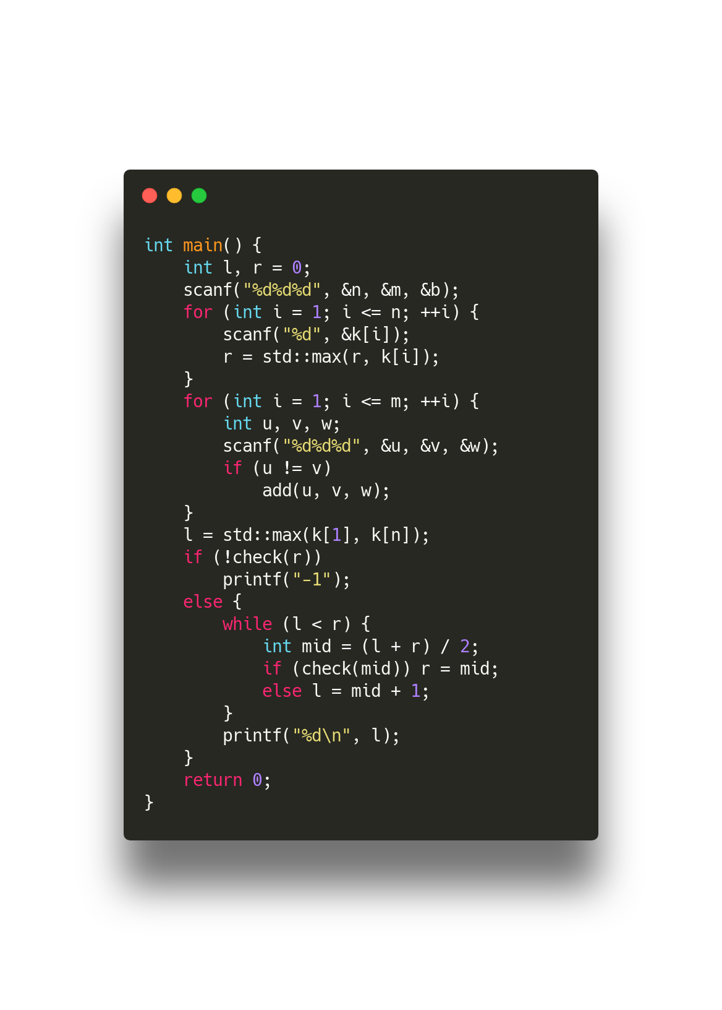
回家
代码实现

Slide 9
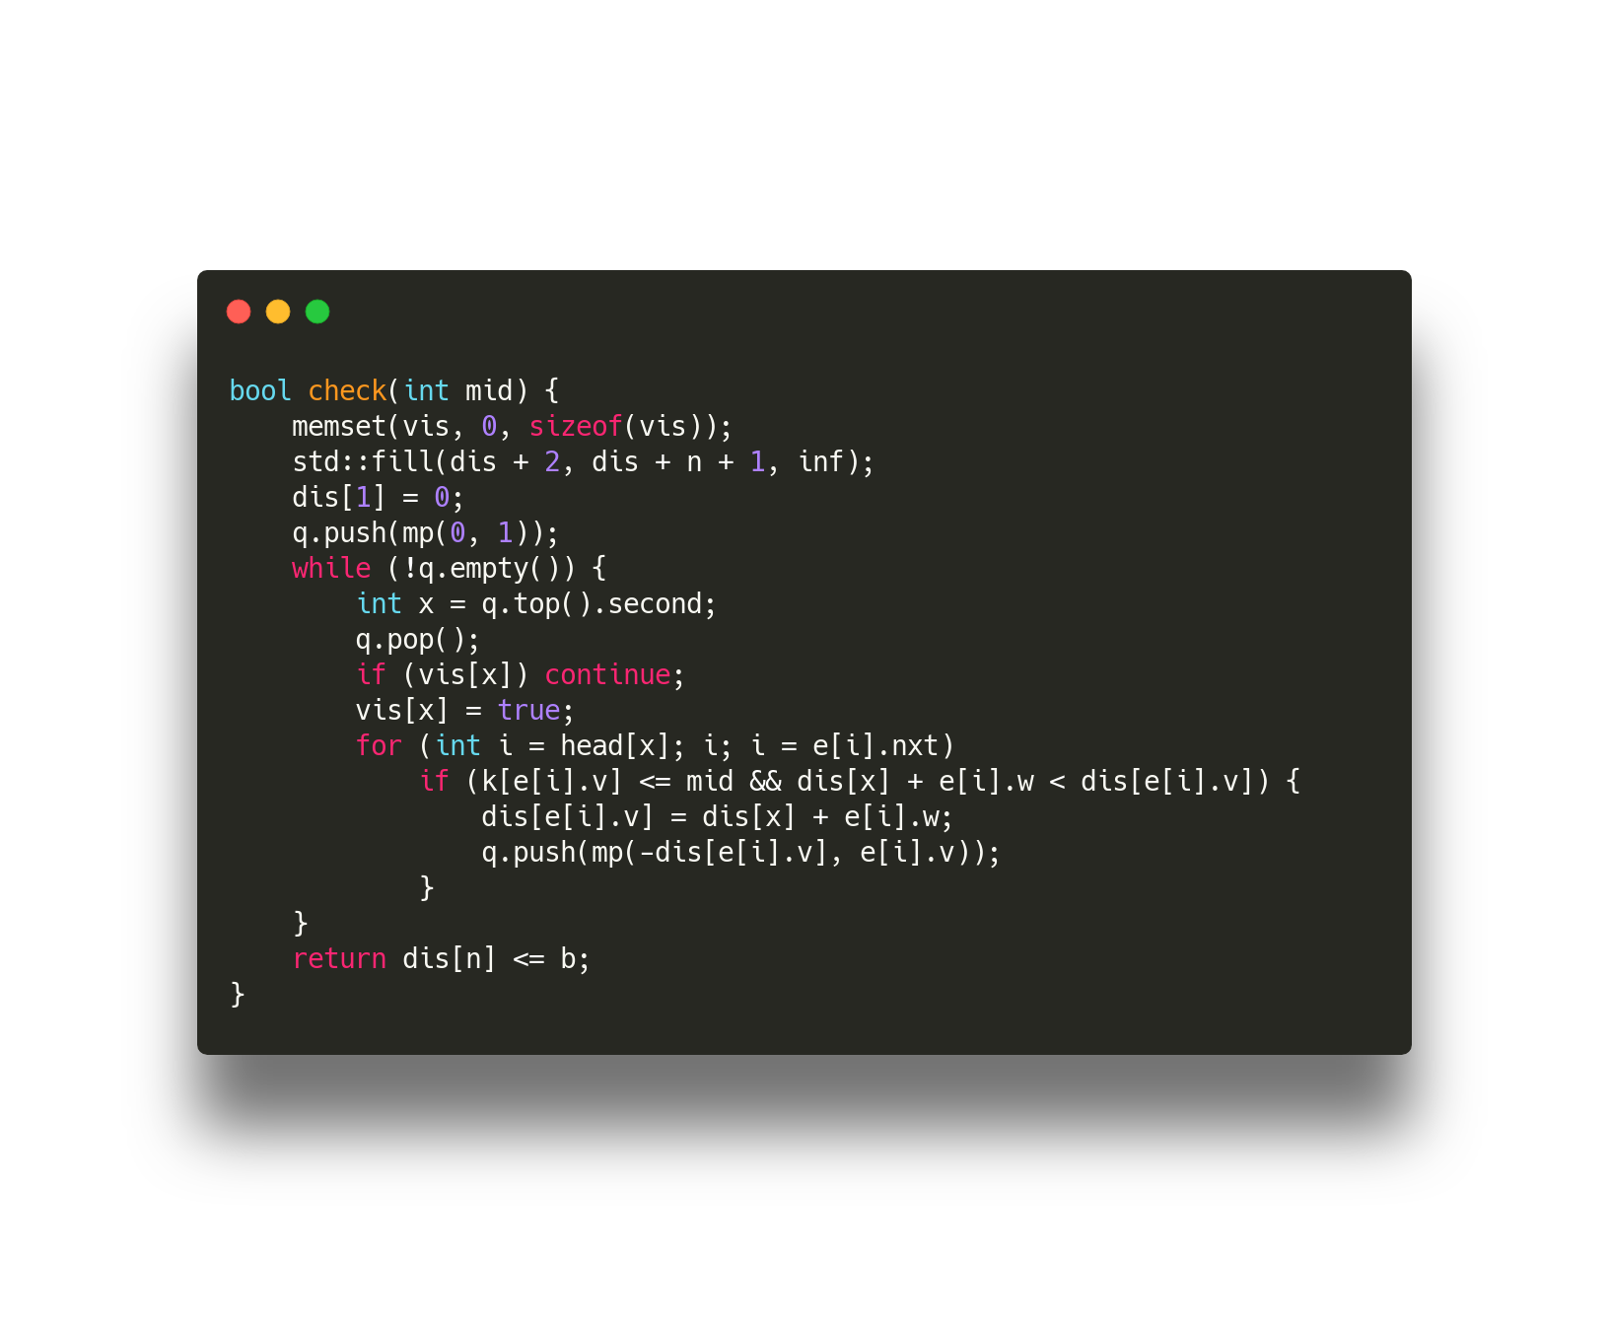
回家
代码实现

Slide 10
感谢各位聆听
！
Thanks for Listening

